Slide 1
HOT SKEWNESS
Αναπαραγωγή του Figure 4 του M5
σε επίπεδο cache line
Δικό μας pintool · μοντέλο cache · full-system CXL προσομοίωση · μετρητές PAC/WAC
Ιάσων Ζακυνθινός · ΕΜΠ / CSLab · Νοέμβριος 2026
Notes:
Καλημέρα. Θα δείξω τη δουλειά στην αναπαραγωγή του Figure 4 του M5: το εργαλείο που έφτιαξα, τι αναπαράγεται και τι όχι, και τι χρειάζομαι για να κλείσει το κενό. 15 λεπτά, 15 διαφάνειες.

Slide 2
ΤΟ ΠΡΟΒΛΗΜΑ
Η σελίδα 4 KB είναι λάθος μονάδα
CXL: φθηνή χωρητικότητα, ~2.2x latency
  Δύο βαθμίδες μνήμης — κάποιος πρέπει να αποφασίσει τι μένει πού.
Το λειτουργικό μετακινεί σελίδες 4 KB
  Το υλικό όμως φέρνει γραμμές 64 B. 64 words ανά σελίδα.
Το M5 (ASPLOS ’25) δείχνει ότι οι προσβάσεις συγκεντρώνονται
  Σε λίγα words της σελίδας — άρα μετακινούμε κυρίως κρύα bytes.
4 KB
64 B
64
μονάδα μετακίνησης
του λειτουργικού
μονάδα πρόσβασης
του υλικού
words ανά σελίδα —
πόσα είναι «hot»;
Notes:
Το CXL δίνει χωρητικότητα με κόστος καθυστέρησης. Η απόφαση τοποθέτησης γίνεται σε σελίδες 4 KB, αλλά το υλικό δουλεύει σε γραμμές 64 B. Το M5 υποστηρίζει ότι αυτή η αναντιστοιχία σπαταλά bandwidth, και το Figure 4 είναι η απόδειξη.

Slide 3
ΤΟ ΖΗΤΟΥΜΕΝΟ
Τι ακριβώς ζητήθηκε — και τι είναι το Figure 4
1. Αναπαραγωγή του hot skewness σε επίπεδο cache line
  Όχι σε επίπεδο σελίδας — αυτό είναι το Figure 3 (ANB/DAMON).
2. Pintool που παρακολουθεί memory references
  Επιβεβαιώθηκε από το paper: Figure 4 = «P(σελίδα 4 KB αγγίζει το πολύ N μοναδικά 64 B words)».
3. Benchmark από το artifact evaluation
  GAPBS, Redis/YCSB, Memcached, liblinear.
Η μετρική, με μια γραμμή: για κάθε σελίδα μετράμε πόσα από τα 64 words της αγγίχτηκαν μέσα σε ένα measurement window, και σχεδιάζουμε το CDF στα N = 4, 8, 16, 32, 48.
Notes:
Τρία πράγματα ζητήθηκαν. Επιβεβαίωσα από το κείμενο του paper ότι το Figure 4 είναι το σωστό σχήμα — το Figure 3 είναι άλλο πράγμα, αφορά ANB και DAMON σε επίπεδο σελίδας.

Slide 4
ΤΟ ΕΡΓΑΛΕΙΟ
Γιατί έφτιαξα δικό μου pintool
Κανένα έτοιμο pintool δεν κρατάει ποια words αγγίζονται
  Το pinatrace δίνει διευθύνσεις, το dcache hits/misses. Κανένα δεν δίνει τη word mask ανά σελίδα.
Post-processing πλήρους trace: ανέφικτο
  Μόνο το sssp κάνει 6.3 δισ. memory references — εκατοντάδες GB ανά workload.
Άρα: η καταμέτρηση γίνεται μέσα στο tool, σε ένα πέρασμα
  ~1.650 γραμμές C++. Instrumentation (μία φορά) vs analysis (κάθε εκτέλεση) — το κρίσιμο μοτίβο του Pin.
Κόστος ενεργοποίησης: ένα predicated load
  InsertIfCall(isActive) + InsertThenCall — ο ακριβός δρόμος καλείται μόνο όταν μετράμε.
Notes:
Η καθηγήτρια είπε «υπάρχουν πολλά εκεί έξω» — και είναι αλήθεια, αλλά κανένα δεν κρατάει ποια 64 B words αγγίζονται μέσα στη σελίδα. Θα μπορούσα να κάνω post-process ένα trace, αλλά τα μεγέθη είναι απαγορευτικά. Οπότε η καταμέτρηση μπήκε μέσα στο tool.

Slide 5
ΤΟ ΜΟΝΤΕΛΟ CACHE
Γιατί χρειάζεται — και τι σημαίνει «miss»
Οι μετρητές του M5 είναι στον CXL controller
  Βλέπουν μόνο ό,τι φτάνει στη μνήμη. Πάνω από 97% των references δεν φεύγει ποτέ από το chip.
Μοντέλο Sapphire Rapids: L1d 48 KB/12, L2 2 MB/16, L3 40 MB/10 ways
  Set-associative, true LRU, writeback, write-allocate, non-inclusive. Το CAT κατατέμνει κατά ways, άρα το associativity το αναπαράγει ακριβώς.
ΤΡΙΑ STREAMS — ΟΡΙΣΜΟΙ ΠΟΥ ΔΗΛΩΘΗΚΑΝ ΕΚ ΤΩΝ ΠΡΟΤΕΡΩΝ
accesses — κάθε memory operand του χρήστη
  πριν από οποιοδήποτε φιλτράρισμα cache
fills — demand misses στο LLC
  ό,τι πραγματικά ζητείται από τη μνήμη
traffic — fills + dirty writebacks
  ό,τι θα έβλεπε ένας μετρητής στη μνήμη
Notes:
Αυτό είναι το σημείο που συχνά παραβλέπεται: το Pin δίνει κάθε load και store, αλλά οι μετρητές του M5 βλέπουν μόνο ό,τι φτάνει στη μνήμη. Το μοντέλο cache είναι το φίλτρο. Δηλώσαμε τρία streams εκ των προτέρων ώστε να μη διαλέγουμε εκ των υστέρων.

Slide 6
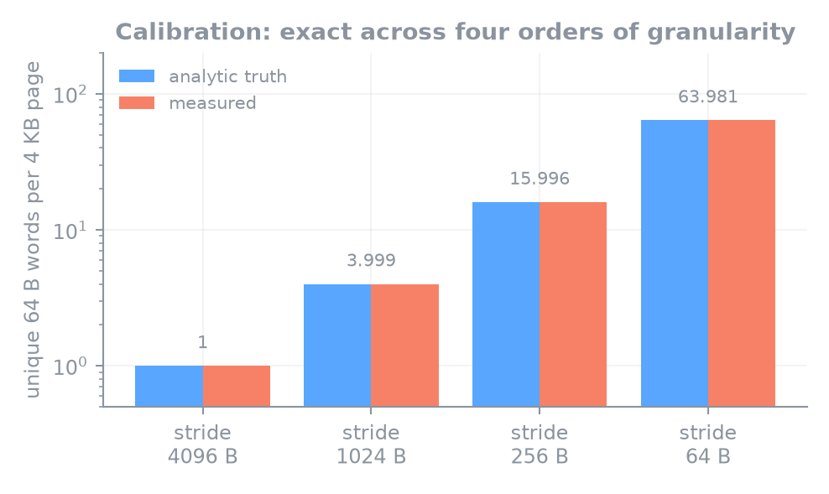
ΒΑΘΜΟΝΟΜΗΣΗ
Πρώτα το όργανο, μετά τα αποτελέσματα
Συνθετικά μοτίβα με αναλυτικά γνωστή απάντηση — τέσσερις τάξεις μεγέθους.
Stride | Μετρήθηκε | Αναλυτικά
64 B | 63.981 | 64
256 B | 15.996 | 16
1024 B | 3.999 | 4
4096 B | 1.000 | 1
Notes:
Κανένα αποτέλεσμα δεν έχει νόημα αν το όργανο δεν είναι βαθμονομημένο. Το έτρεξα σε μοτίβα όπου ξέρω αναλυτικά την απάντηση: συμφωνεί σε τέσσερις τάξεις μεγέθους.

Slide 7
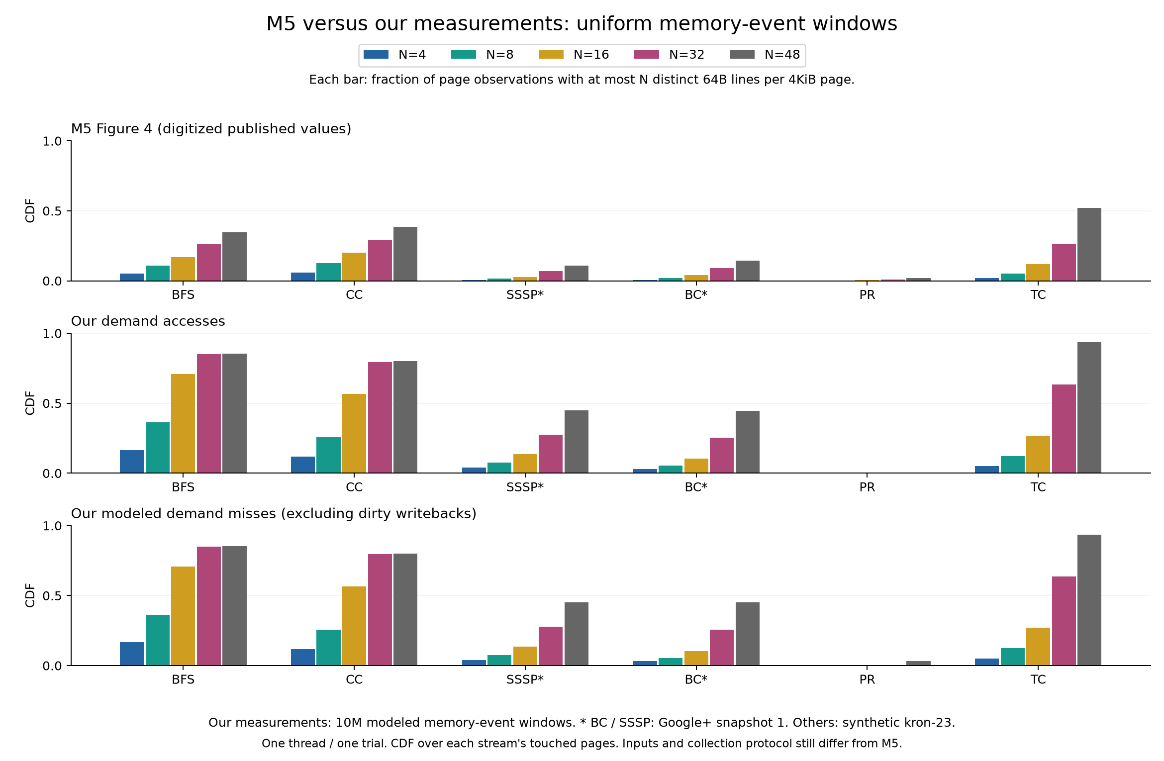
ΚΥΡΙΟ ΑΠΟΤΕΛΕΣΜΑ
Figure 4: ένα window definition, έξι workloads
Window: 10M modeled memory events. Η κάτω σειρά χωρίς writebacks. Οπτική συμφωνία δεν είναι replication — οι ακριβείς είσοδοι και το πρωτόκολλο του paper παραμένουν άγνωστα.
Notes:
Αυτή είναι η κύρια διαφάνεια. Ένα window definition για όλα τα workloads — η προηγούμενη έκδοση ανακάτευε δύο διαφορετικά window definitions, που κολάκευε τρία workloads. Δεν επιλέχθηκε κανένα window με βάση την καμπύλη αναφοράς.

Slide 8
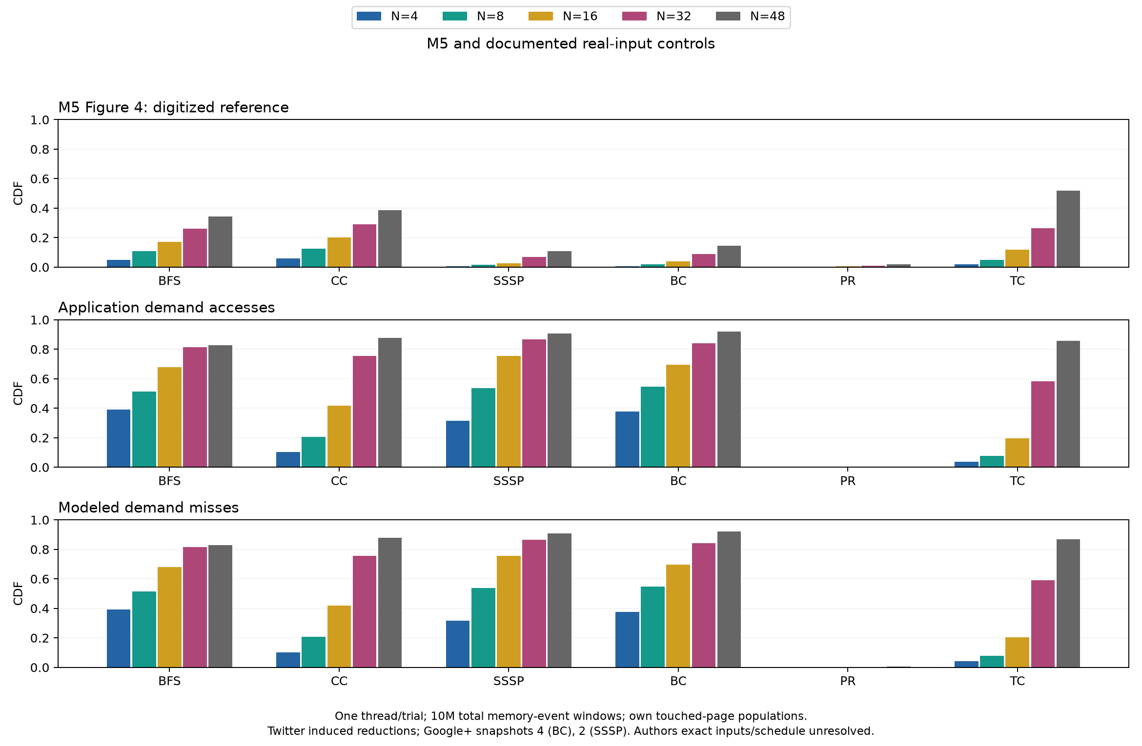
ACCESSES VS MISSES
Τα τρία streams δίνουν σχεδόν το ίδιο — και γιατί
BFS, πραγματικό dataset | max |σφάλμα|
accesses | 0.5554
fills (demand misses) | 0.5556
traffic (fills + writebacks) | 0.5547
Αιτία: first-touch misses. Σε ολόκληρο το ROI κάθε γραμμή που αγγίζεται αστοχεί τουλάχιστον μία φορά, άρα το word coverage συγκλίνει — παρά τις πολύ διαφορετικές συχνότητες γεγονότων (933M accesses έναντι 62M fills στο BFS).
Notes:
Σημαντικό εύρημα και εύκολο να παρεξηγηθεί: τα τρία streams δίνουν σχεδόν ταυτόσημη coverage, όχι επειδή η cache δεν μετράει, αλλά επειδή σε ολόκληρο το ROI κάθε γραμμή αστοχεί τουλάχιστον μία φορά. Οι συχνότητες γεγονότων διαφέρουν δραματικά — 933 εκατ. έναντι 62 εκατ.

Slide 9
ΠΡΑΓΜΑΤΙΚΑ DATASETS
Twitter WWW2010 και Google+ IMC12 — όχι συνθετικοί γράφοι
Workload | max |σφάλμα| | P(≤16) | events
PageRank (Twitter) | 0.015 | 0.000 | 7.04 δισ.
Triangle counting (Twitter) | 0.349 | 0.202 | 170 εκατ.
Connected components (Twitter) | 0.489 | 0.417 | 79 εκατ.
BFS (Twitter) | 0.555 | 0.679 | 78 εκατ.
Betweenness (Google+) | 0.772 | 0.691 | 588 εκατ.
SSSP (Google+) | 0.796 | 0.754 | 176 εκατ.
Το PageRank αναπαράγεται — 0.015 σε 7 δισεκατομμύρια memory events. Τα άλλα πέντε όχι, και το κενό δεν εξηγείται από το dataset: αυτά ΕΙΝΑΙ τα πραγματικά datasets που ονομάζει το artifact.
Notes:
Εδώ είναι η ουσία. Βρήκα ότι το artifact ονομάζει Google+ και Twitter, όχι web-Google που είχα δοκιμάσει αρχικά. Με τα πραγματικά datasets το PageRank πέφτει στο 0.015 — αναπαράγεται. Τα άλλα πέντε όχι. Άρα το dataset δεν είναι η εξήγηση.

Slide 10
CONTROLS
Τι δοκιμάστηκε και ΔΕΝ κλείνει το κενό
Control | BFS | CC
βάση (1 thread, 1 trial) | 0.555 | 0.489
20 threads, όπως το paper | 0.590 | 0.494
warm setup (ζεστές caches) | 0.591 | 0.510
3 trials | 0.562 | 0.492
200 trials | 0.596 | 0.580
9 αντί 10 LLC ways | ≤ 0.043 μεταβολή | —
Κανένα control δεν μετακινεί το αποτέλεσμα ουσιαστικά. Το κενό δεν είναι thread count, δεν είναι warm-up, δεν είναι trials, δεν είναι η χωρητικότητα του LLC.
Απομένει το collection protocol του Figure 4: region cycling, reset intervals, αν μετρώνται σελίδες με μηδενικές προσβάσεις, αν περιλαμβάνεται το setup. Το paper δεν τα δηλώνει.
Notes:
Αυτή είναι η διαφάνεια που θα ρωτήσει. Δοκίμασα συστηματικά: 20 threads όπως το paper, warm setup, 3 και 200 trials, 9 αντί 10 ways. Τίποτα δεν κλείνει το κενό. Ό,τι μένει είναι το collection protocol, που δεν δημοσιεύεται.

Slide 11
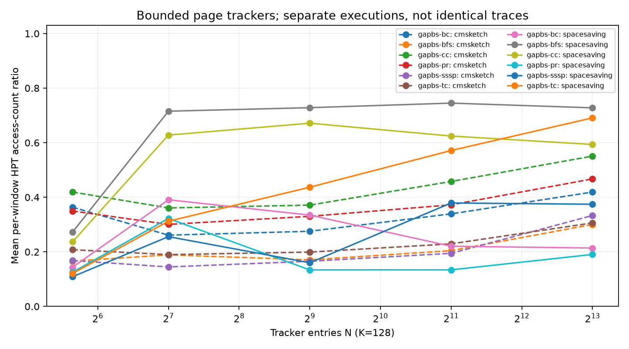
ΜΕΤΡΗΤΕΣ M5
PAC / WAC και οι bounded trackers HPT / HWT
PAC / WAC: ακριβείς μετρητές ανά σελίδα και ανά 64 B word
  Υλοποιήθηκαν πλήρως — 160 B ανά σελίδα, popcount της μάσκας δίνει τη μετρική του Figure 4.
HPT / HWT: top-K με πεπερασμένο budget
  Space-Saving και Count-Min Sketch, K=128, budgets 50 έως 8192 — σε ξεχωριστές εκτελέσεις.
Το PAC είναι το ground truth που βαθμολογεί το HPT
  Αυτό που κανένα πραγματικό υλικό δεν μπορεί να έχει — και γι’ αυτό το μετράμε σε software.
Notes:
Πέρα από το σχήμα, υλοποίησα και τους μετρητές που προτείνει το M5. Το PAC/WAC είναι ακριβές, το HPT/HWT είναι το ρεαλιστικό υλικό. Το ενδιαφέρον είναι ότι το ακριβές PAC είναι αυτό που μας επιτρέπει να βαθμολογήσουμε το HPT — κάτι που το υλικό δεν μπορεί.

Slide 12
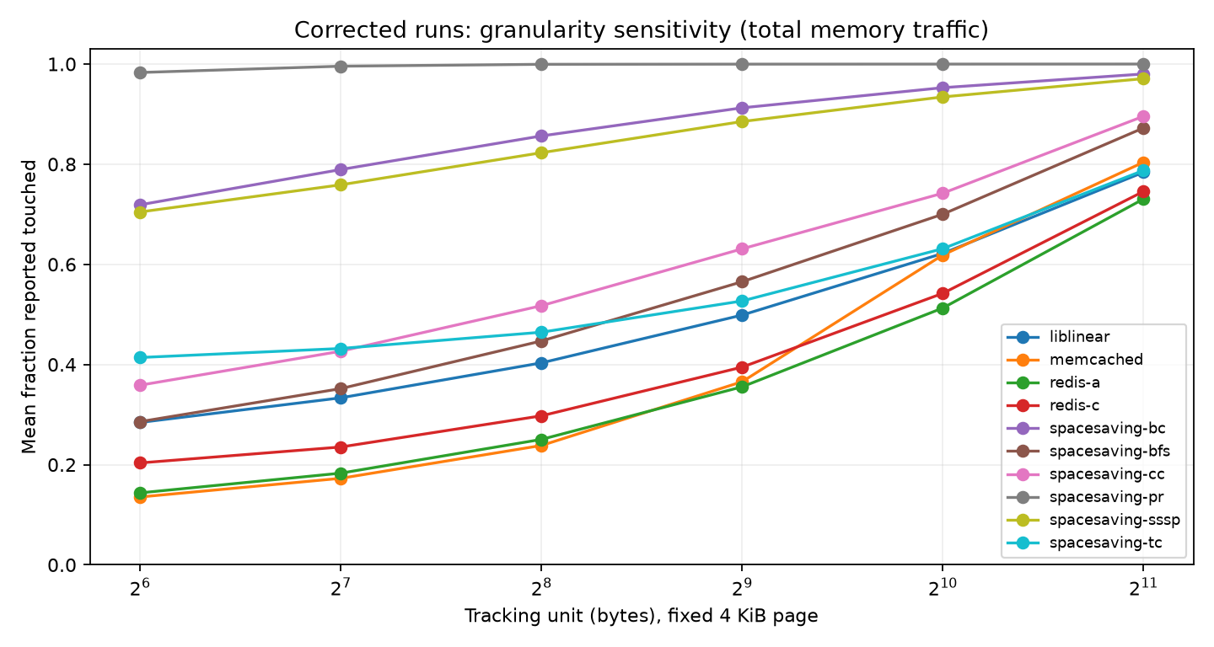
GRANULARITY
Page size επί word size, ως επιφάνεια
Ακριβές re-bucketing των παρατηρημένων virtual addresses. ΔΕΝ αποδεικνύει κατανομή huge pages από το λειτουργικό ούτε σπατάλη migration στο υλικό.
Notes:
Επέκταση πέρα από το ζητούμενο: τι γίνεται αν αλλάξουμε τη granularity. Προσοχή στη διατύπωση — είναι ακριβές re-bucketing των διευθύνσεων που παρατηρήσαμε, δεν είναι απόδειξη για huge pages.

Slide 13
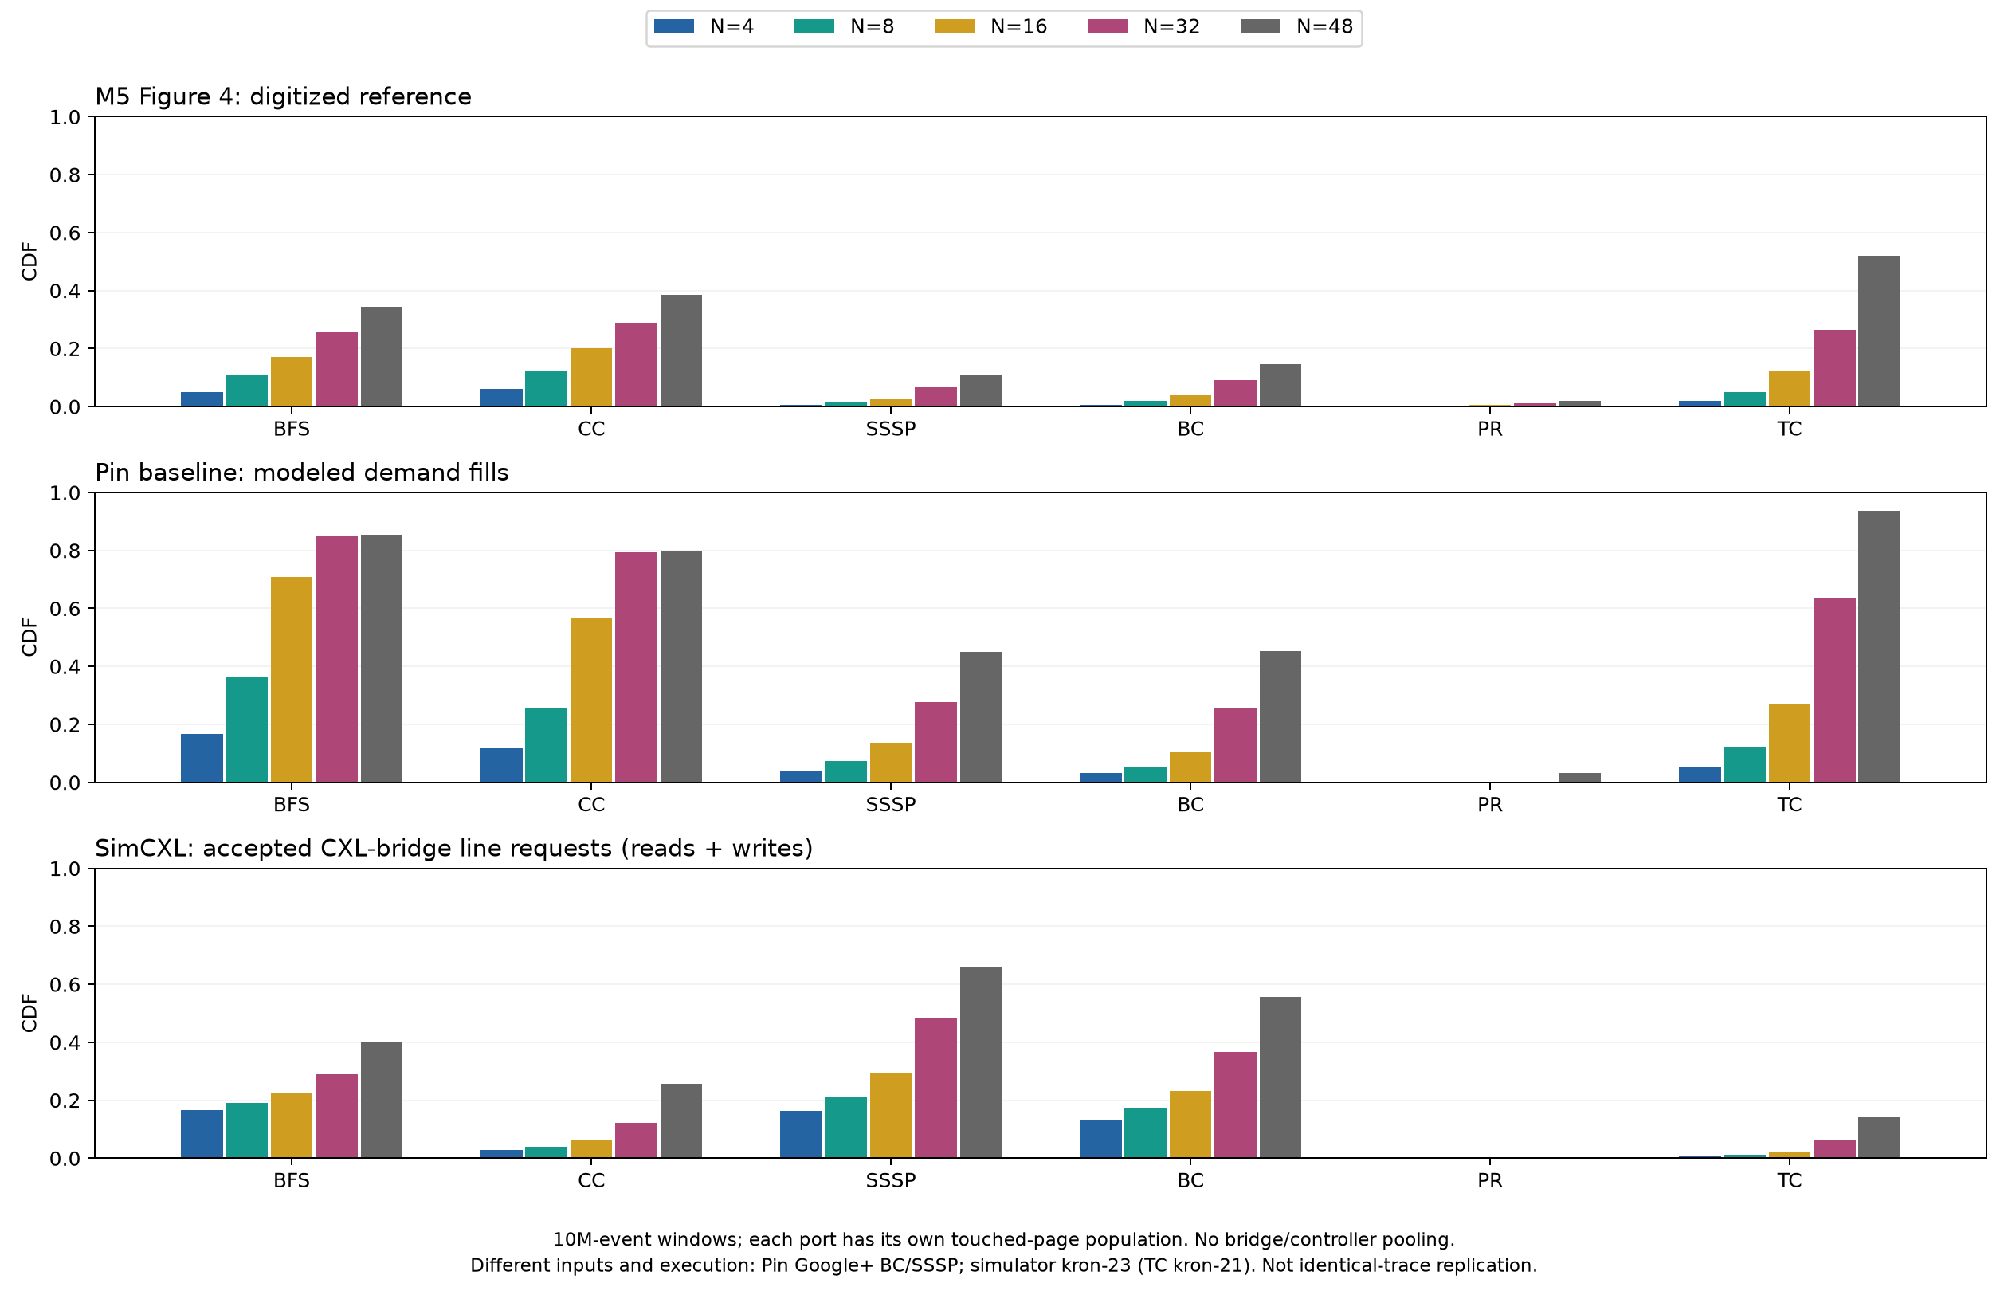
FULL-SYSTEM CXL
Από το Pin στον προσομοιωτή — φυσικές διευθύνσεις, ορατό kernel
Το CXLRAMSim δεν έχει κυκλοφορήσει — πήγαμε σε SimCXL / CXL-DMSim (gem5 23.1)
  Ο ίδιος κώδικας καταμέτρησης, χωρίς αλλαγή: μία κλήση ανά request.
Μέτρηση στη θύρα της συσκευής CXL και στον controller πίσω της
  Τα ιστογράμματα συμφωνούν — ίδια κατανομή, άρα η θέση του μετρητή δεν αλλάζει το αποτέλεσμα.
Έξι graph workloads ολοκληρωμένα και ελεγμένα
  liblinear: ενεργό, 61 windows × 10M events μέχρι τώρα — μερικό, δηλώνεται ως μερικό.
Notes:
Το CXLRAMSim δεν έχει βγει, οπότε χρησιμοποίησα το SimCXL. Το σημαντικό: ο κώδικας καταμέτρησης μεταφέρθηκε αυτούσιος, και μετρώντας ταυτόχρονα στη θύρα CXL και στον controller πίσω της πήραμε ταυτόσημα ιστογράμματα. Το liblinear τρέχει ακόμα — το αναφέρω ως μερικό, δεν θα ολοκληρωθεί σε εύλογο χρόνο.

Slide 14
AUDIT
Τι βρήκε ο audit — και τι απέσυρα
Πραγματικά σφάλματα στο δικό μου μοντέλο, που διορθώθηκαν
  dirty L1 writeback που δεν διέδιδε L2 eviction · store misses που μάρκαραν dirty λάθος · απούσα predication στο Pin (μηδενικά REP) · placement που κοιτούσε το ΕΠΟΜΕΝΟ window.
Ισχυρισμοί που αποσύρθηκαν
  Το speedup 1.505x · η εξήγηση «HWT gated από HPT» (το M5 §5.1 περιγράφει ανεξάρτητους trackers) · κάθε window επιλεγμένο με βάση την καμπύλη αναφοράς.
Γιατί το λέω: ένα window που «ταιριάζει» δεν είναι απόδειξη
  Είναι fitted sensitivity result. Η διάκριση είναι όλη η διαφορά.
Notes:
Αυτή η διαφάνεια είναι επίτηδες εδώ. Έκανα audit στο δικό μου εργαλείο και βρήκα πραγματικά λάθη — και απέσυρα ισχυρισμούς που δεν άντεξαν. Το πιο σημαντικό: είχα βρει ένα window που έφερνε τα νούμερα κοντά, αλλά αυτό είναι fitting, όχι αναπαραγωγή. Προτιμώ να το πω εγώ πρώτος.

Slide 15
ΕΠΟΜΕΝΑ ΒΗΜΑΤΑ
Τι χρειάζομαι για να κλείσει το κενό
1. Το collection protocol του Figure 4 από τους συγγραφείς
  Reset intervals, region cycling, παρονομαστής σελίδων, αν περιλαμβάνεται το setup. Έχω έτοιμο προσχέδιο επιστολής.
2. Τα ακριβή υποσύνολα γράφων και τις εντολές προεπεξεργασίας
  Ξέρουμε ότι είναι Twitter/Google+, όχι ποια μείωση.
3. Άδεια SPEC CPU2017 — 4 από τις 6 υπόλοιπες μπάρες
  Αν το εργαστήριο την έχει, είναι θέμα πρόσβασης, όχι υλοποίησης.
0.015
18/21
9/14
PageRank, πραγματικό
Twitter — αναπαράγεται
Stage 2 βήματα
(3 multithread σε αναμονή)
μπάρες του Figure 4
που έχουν μετρηθεί
Notes:
Κλείνω με το τι χρειάζομαι. Το πιο χρήσιμο είναι το collection protocol — έχω ετοιμάσει προσχέδιο επιστολής προς τους συγγραφείς. Και η άδεια SPEC, αν την έχει το εργαστήριο, μου δίνει τέσσερις μπάρες αμέσως. Ευχαριστώ — ερωτήσεις;

